Slide 1
Ученые - химики
в годы Великой
Отечественной войны

Slide 2
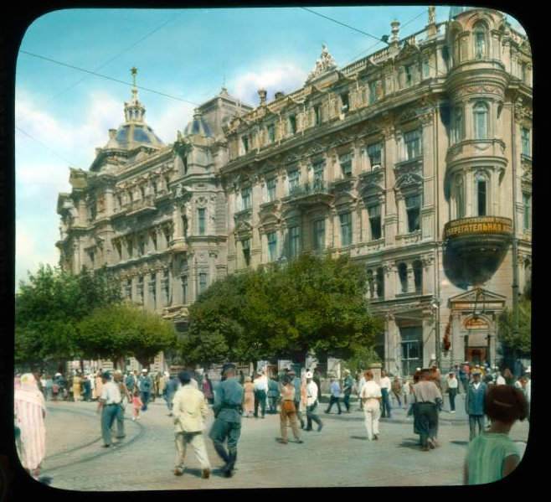
Июнь 1941г. начался как обычно. Работали в привычном трудовом ритме фабрики и заводы, дети разъехались на летние каникулы, а выпускники готовились к прощальному школьному балу; ученые трудились в научных лабораториях, библиотеках, архивах…

Slide 3
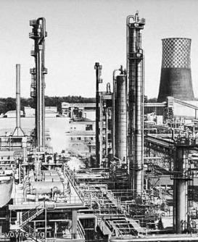
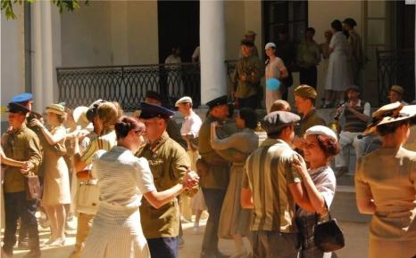
Ничего не предвещало беды, полным ходом шла индустриализации страны. По структуре народного хозяйства наша страна приближалась к развитым странам.
Notes:
3

Slide 4

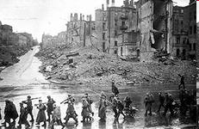
22 июня 1941 г. мирная жизнь была прервана страшной вестью: «Враг вероломно нарушил границы нашей Родины». Началась война.
…От крови горячей
Трава под росою
Дымилась.
Горела вода от бензина.
Река обмелела.
И тлела резина.
А немцы валили вперед…
Сурово, как приказ, прозвучал призыв, обращенный ко всем гражданам:
Вставай, страна огромная,
Вставай на смертный бой…

Slide 5
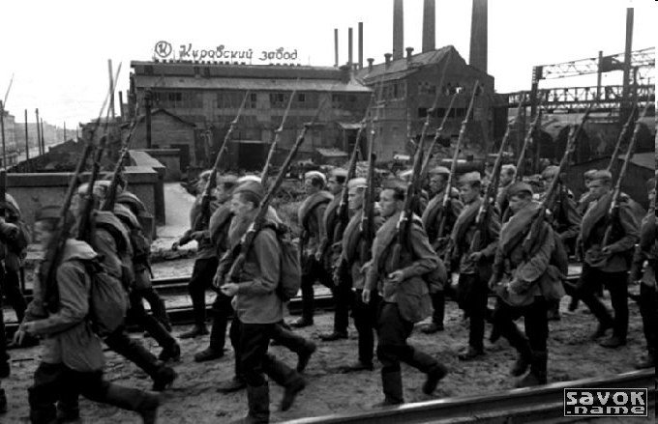
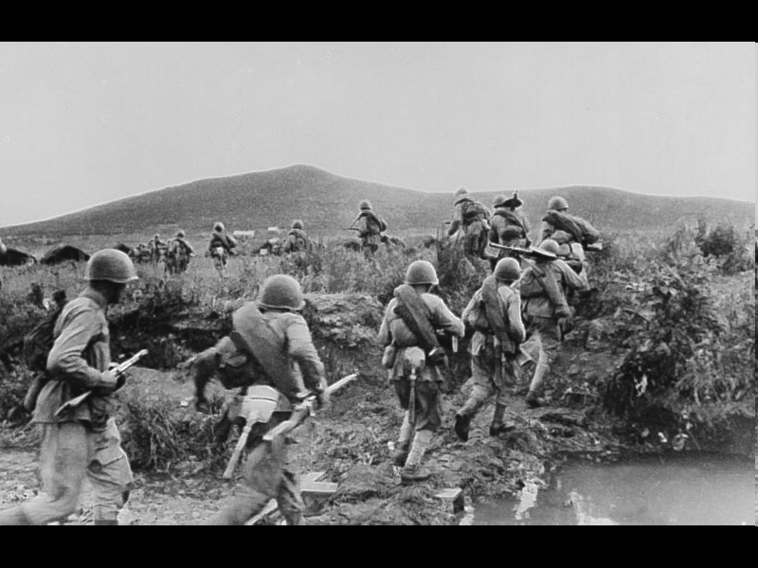
И народ встал, встал по зову партии, по велению сердца.
Движимый огромной любовью к своей Родине, чувством долга, он взял в руки оружие, чтобы защищать свою страну.
Тот самый длинный день в году
С его безоблачной погодой
Нам выдал общую беду
На все четыре года.
Она такой вдавила след
И стольких наземь положила.
Что двадцать лет
И тридцать лет
Живым не верилось, что живы…
К. Симонов

Slide 6
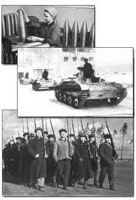
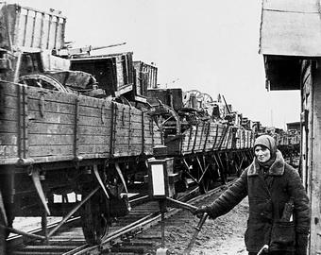
Враг быстро наступал. Шли ожесточенные бои. Эвакуировались промышленные объекты.
Народ трудился самоотверженно.
«Все для фронта, все для победы» – вот лозунг тех дней.
Вместе со всеми трудящимися нашей страны советские ученые принимали самое активное участие в обеспечении победы над фашистской Германией.
Что же было сделано химиками и химической промышленностью для обороны страны?

Slide 7
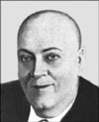
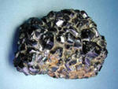
Александр Евгеньевич
Ферсман (1883 – 1945)
Александр Евгеньевич, несмотря на свой преклонный возраст, помогал фронту, организуя поиски стратегического минерального сырья, разрабатывая методы его скорейшей переработки для неотложных нужд страны. Ферсман не раз говорил, что его жизнь – это история любви к камню. За период ВОВ были выявлены оловянные месторождения на Дальнем Востоке, вольфрамовые и свинцовые - в Средней Азии, медно – колчедановые и бокситовые – на Среднем Урале.

Slide 8
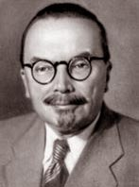
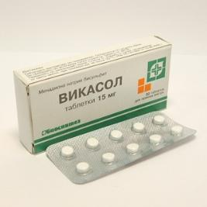
Александр Владимирович
Палладин (1885 – 1972)
Академик Александр Владимирович Палладин синтезировал аналог витамина К – викасол – эффективное средство при кровотечениях.
Ученые МГУ в январе 1942 г разработали и внедрили в медицинскую практику препарат для ускорения свертывания крови – фермент тромбин. Он расширил возможности хирургов при операциях.
Много жизней спас бальзам Михаила Федоровича Шостаковского. Полученный на основе полимеризации виниловых эфиров, он оказался прекрасным противовоспалительным средством и не давал побочных эффектов.

Slide 9
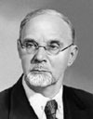
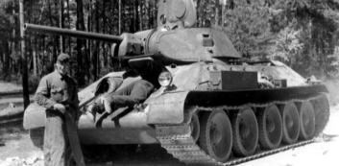
Александр Ерминингельдович
Арбузов (1877 – 1968)
Выдающийся ученый, основоположник одного из новейших направлений науки – химии фосфорорганических соединений. Исследования Арбузова в годы войны были всецело посвящены нуждам обороны и медицины. Так, в марте 1943 г. Арбузов в своей лаборатории получил 3,6-диаминофталимида. Оказалось, что этот препарат обладает ценными свойствами в отношении флуоресценции и адсорбции, его использовали для изготовления нового оборонного оптического прибора в танковых частях для обнаружения врага на далеком расстоянии.

Slide 10
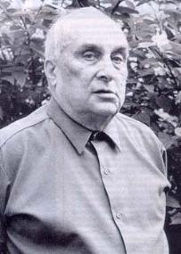
Александр Николаевич
Несмеянов
(1899 – 1980)
Александр Николаевич Несмеянов – один из создателей научного направления – химии металлоорганических. Органические соединения ртути, олова, свинца, сурьмы. Мышьяка, висмута и др. применяются в качестве антидетонаторов, инсектицидов, лекарственных препаратов, синтетических высококачественных материалов. Несмеянов разработал методы ароматизации органических соединений, используемых в оборонной промышленности.

Slide 11
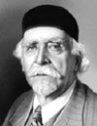
Николай Дмитриевич
Зелинский (1861 – 1953)
С именем Зелинского связана целая эпоха в истории отечественной химии. Обладая творческой силой мысли и будучи патриотом своей Родины, Зелинский вошел в ее историю как деятель науки, который в критические моменты исторических судеб своей страны без колебания становился на ее защиту. Так было в истории с противогазом в первую мировую войну, с синтетическим бензином в гражданскую и авиационным топливом в Великую Отечественную войну. Зелинский в период 1941–1945 гг. – это не просто химик-исследователь, он был уже славой едва ли не самой большой в стране научной школы, исследования которой были направлены на разработку способов получения высокооктанового топлива для авиации, мономеров для синтетического каучука.

Slide 12
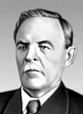
Сергей
Семенович
Наметкин
(1876 – 1950)
Является одним из основоположников нефтехимической науки. Он успешно работал в области синтеза новых металлорганических соединений, отравляющих и взрывчатых веществ. Сергей Семенович отдал во время войны много сил для развития производства моторных топлив и масел, занимался вопросами химической защиты.

Slide 13
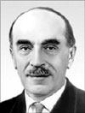
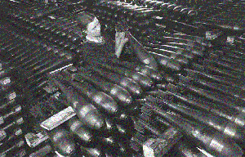
Николай Николаевич
Семенов (1896 -1986)
Вклад академика Семенова в обеспечение победы в войне всецело определялся разработанной им теорией цепных разветвленных реакций. Исследования процессов взрыва, горения, детонации, проводимые Семеновым с сотрудниками, уже в начале 1940-х гг. привели к выдающимся результатам. Новые достижения во время войны в том или ином виде использовались в производстве патронов, артиллерийских снарядов, взрывчатых веществ, зажигательных смесей для огнеметов.

Slide 14
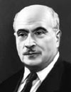
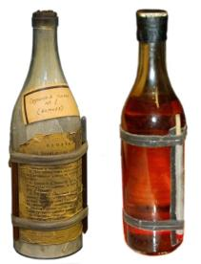
Семен Исаакович
Вольфкович (1896 – 1980)
Крупнейший советский химик-технолог, был директором НИИ удобрений и инсектицидов, занимался соединениями фосфора. Сотрудники руководимого им института создавали фосфорно-серные сплавы для стеклянных бутылок, которые служили противотанковыми «бомбами», изготавливали химические грелки, которые использовались для обогрева бойцов дозоров. Санитарной службе требовались средства против обморожения, ожогов, лекарственные средства. Над этим работали сотрудники его института.

Slide 15
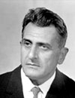
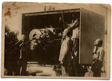
Иван Людвигович Кнунянц (1906 – 1990)
Во время войны и после нее – профессор и заведующий кафедрой Военной Академии химической защиты. Премия, которой Иван Людвигович Кнунянц был удостоен в 1943 г., была присуждена ему за разработку надежного средства индивидуальной защиты людей от отравляющих веществ. Иван Людвигович является основоположником химии фторорганических соединений.

Slide 16
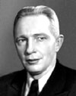
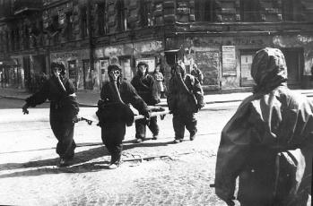
Михаил Михайлович
Дубинин
(1901 – 1993)
Еще до начала Великой Отечественной войны на посту начальника кафедры и профессора Военной Академии химической защиты он проводил исследования сорбции газов, паров и растворенных веществ твердыми пористыми телами. Михаил Михайлович – признанный авторитет по всем основным вопросам, связанным с противохимической защитой органов дыхания.

Slide 17
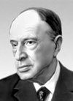
Александр Наумович
Фрумкин (1895 – 1976)
Выдающийся ученый, один из основоположников
современного учения об электрохимических процессах,
основатель советской школы электрохимиков. Занимался вопросами защиты металлов от коррозии, разработал
физико-химический метод крепления грунтов для аэродромов, рецептуру для огнезащитной пропитки дерева. Вместе с сотрудниками разработал электрохимические взрыватели. Хочется привести слова Фрумкина на антифашистском митинге советских ученых в 1941 г.: «Несомненно, что химия является одним из существенных факторов, от которых зависит успех современной войны. Производство взрывчатых веществ, качественных сталей, легких металлов, топлива – все это разнообразные виды применения химии, не говоря уже о специальных формах химического оружия. Советские химики призывают ученых всего мира использовать свои знания для борьбы с фашизмом».

Slide 18
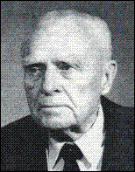
Андрей Анатольевич
Бочвар
(1902 – 1984)
Член – корреспондент Академии наук СССР Андрей Анатольевич Бочвар создал легкий сплав для танковых и авиационных моторов, не требующий закалки, с хорошими литейными свойствами. При его производстве экономилось до 20% алюминия.

Slide 19
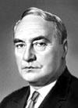
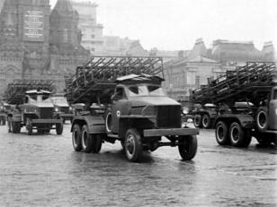
Валентин Алексеевич
Каргин
(1907 – 1969)
Исследования академика Валентина Алексеевича Каргина охватывают широкий круг вопросов, относящихся к физической химии, электрохимии и физикохимии высокомолекулярных соединений. Каргин разработал специальные материалы для изготовления одежды, защищающей от действия отравляющих веществ, принцип и технологию нового метода обработки защитных тканей, химические составы, делающие валяную обувь непромокаемой, специальные типы резин для боевых машин нашей армии.

Slide 20
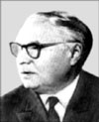
Николай Николаевич
Мельников
(1903 – 2000)
С самого начала войны перед учеными была поставлена задача разработать и организовать производство препаратов для борьбы с инфекционными заболеваниями, в первую очередь с сыпным тифом, который переносят вши. Под руководством Мельникова было организовано производство дуста, различных антисептиков для деревянных деталей самолетов.

Slide 21
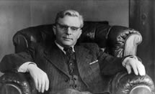
Георгий Владимирович
Акимов
(1901 – 1953)
Член – корреспондент Академии наук Георгий Владимирович Акимов с группой ученых создал сплав, не содержащий дефицитного кобальта – хромансиль. Этим была обеспечена длительная работа мощных двигателей и повышена скорость боевых самолетов.

Slide 22
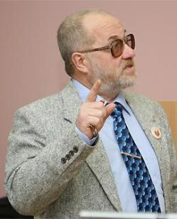

Исаак Ильич
Китайгородский
(1888 – 1965)
Исследования, проведенные под руководством профессора Исаака Ильича Китайгородского, привели к созданию бронестекла, которое в 25 раз прочнее обычного стекла. Это позволило защитить прозрачной броней кабину штурмовика Ил- 2.

Slide 23
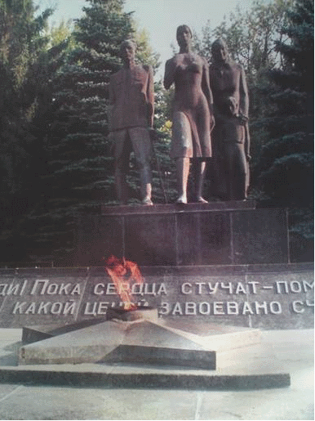
За выдающиеся научные работы и исследования, выполненные в суровые годы войны, многие химики были удостоены звания лауреатов государственных премий: Николай Дмитриевич Зелинский, Александр Ермингельдович Арбузов, Александр Евграфович Фаворский, Александр Николаевич Несмеянов, Александр Евгеньевич Ферсман и другие.
Кто про химика сказал: «Мало воевал»?
Кто сказал: «Он маловато крови проливал»?
Я в свидетели зову химиков – друзей;
Тех, кто смело бил врага до последних дней,
Тех, кто с армией родной шел в одном строю,
Тех, кто грудью защищал Родину мою.
Сколько пройдено дорог, фронтовых путей,
Сколько полегло на них молодых парней…
Не померкнет никогда память о войне.
Слава химикам живым! Павшим – честь вдвойне!
З.И. Барсуков

Slide 24
Спасибо!

Slide 25
ВИКТОРИНА
Каких вы знаете ученых – химиков, лауреатов государственных премий военных лет?
А.Е. Арбузов, Н.Д. Зелинский, Н.Н. Семенов, А.Е. Фаворский, А.Е. Ферсман, А.Н. Несмеянов
Назовите ученого – химика, автора книги «Война и стратегическое сырье»
Ак. А.Е. Ферсман
Кто из ученых изобрел противогаз? На каком явлении основано его устройство?
Н.Д. Зелинский. На поглощении газов активированным углем
Какой металл называют «крылатым «и почему?
Алюминий
Где и каким образом применялся в годы войны водород?
Для наполнения аэростатов заграждения и наблюдения. В Ленинграде жидкий водород использовали в качестве топлива
В воздух взвилась красная сигнальная ракета. Соли какого металла обусловили ее окраску?
Стронций

